Slide 1
Рекомендательные системы на основе вложенных тегов
Исполнил: Чеботаев А. П.
Научный руководитель: Бухановский А. В., д.т.н
Кафедра Компьютерных Технологий, ФИТиП
СПб 2011

Slide 2
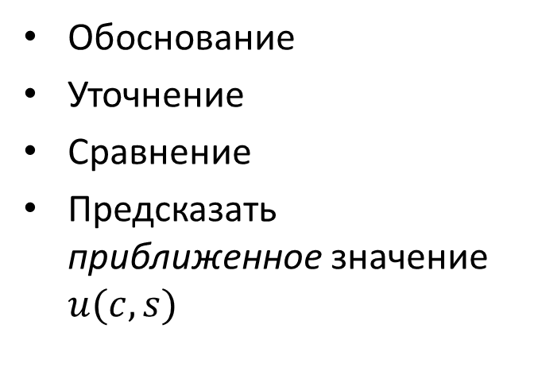

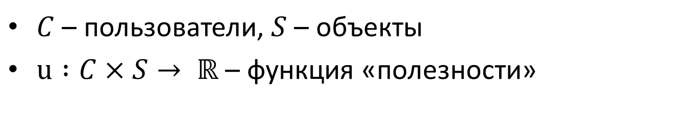
Рекомендательные системы
$C$ – пользователи, $S$ – объекты
$u :C×S→ ℝ$ – функция «полезности»
Современные РС
Лучше
Упорядочивание
Предсказать точное значение $u(c, s)$
Обоснование
Уточнение
Сравнение
Предсказать приближенное значение $u(c, s)$

Slide 3


Контентные методы
Ограниченность анализа
Фиксированная предметная область
Узкие рекомендации

Slide 4



Совместная фильтрация
Изменчивость профиля
Новый объект/пользователь
Избирательность внимания
Ресурсоемкость
Регулярный пересчет «соседей»

Slide 5
Скрытые факторы
Ресурсоемкость
Невозможность обоснования
Ручной подбор параметров
Регулярный пересчет параметров
prize

Slide 6
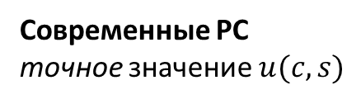

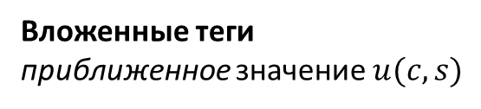
Рекомендательные системы
Вложенные теги
приближенное значение $u(c, s)$
Уточнение, фильтрация
Современные РС
точное значение $u(c, s)$
Обоснование
Сравнение, упорядочивание
Предсказание $u(c, s)$

Slide 7
Вложенные теги

Slide 8
Вложенные теги
Анна
Град Обреченный
1984
Борис
Фантастика
Стругацкие
Фантастика
Антиутопия
Антиутопия
Улитка на склоне
Стругацкие

Slide 9
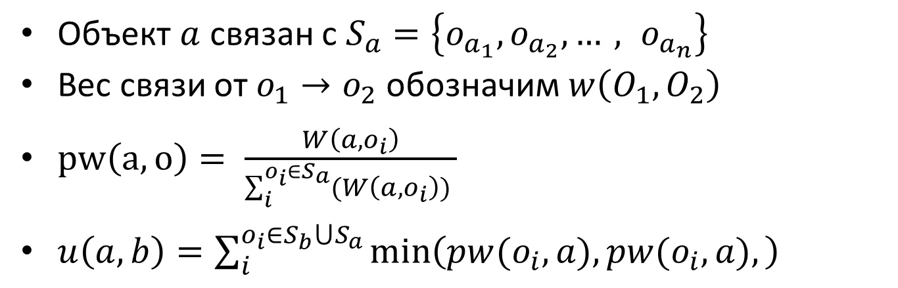
Сравнение объектов
5
26
a
7
b
75
3
84
Объект $a$ связан с$S_{a}=\left\{o_{a_{1}},o_{a_{2}}, …, o_{a_{n}}\right\}$
Вес связи от $o_{1}→o_{2}$ обозначим $w\left(O_{1},O_{2}\right)$
$pw\left(a,o\right)= \frac{W\left(a, o_{i}\right)}{\sum_{i}^{o_{i}∈S_{a}}{(W\left(a, o_{i}\right)) }}$
$u\left(a,b\right)=\sum_{i}^{o_{i}∈S_{b}⋃S_{a}}{min⁡\left(pw(o_{i},a),pw(o_{i},a),\right) }$

Slide 10
Поиск объектов
Использование вложенности
Быстрый поиск

Slide 11

Преимущества
Преимущества
Недостатки
Возможность обоснования
Возможность группировки и уточнения
Единый формат
Адаптивность
Не требователен к ресурсам
Cбор информации
Модерация
Точное значение $u(c, s)$ ниже

Slide 12
Падение точности
1000000 рейтингов 6000 пользователей 100000 ключевых слов 3900 фильмов

Slide 13
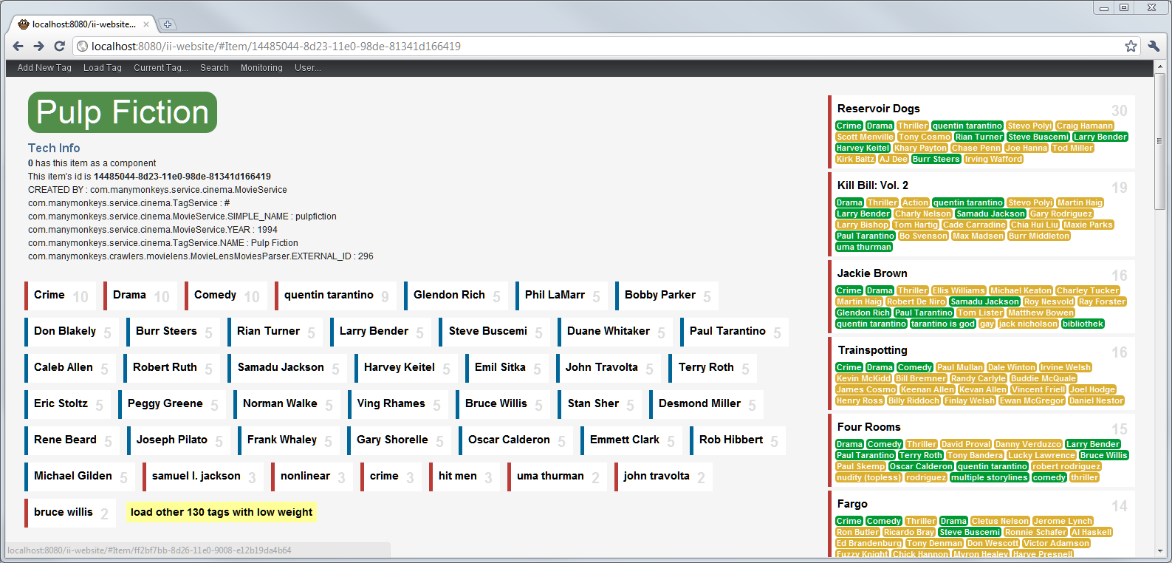
Прототип рекомендательной системы по методу вложенных тегов

Slide 14
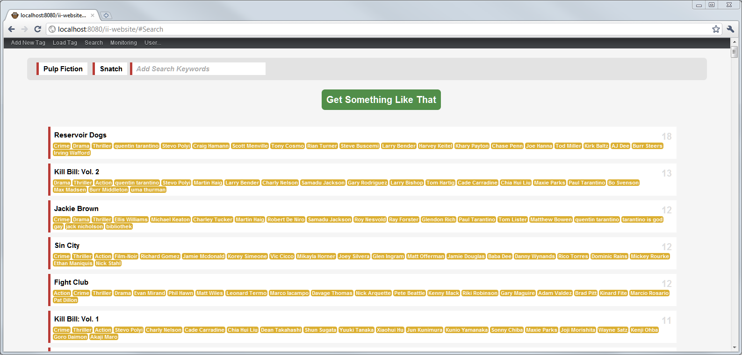
Прототип рекомендательной системы по методу вложенных тегов

Slide 15
Развитие
Функции сравнения
Алгоритмы поиска
Качество описания
IMDB
Анализ текстов
Фильтрация

